Slide 1

Language-Guided
Audio-Visual Source Separation
via Trimodal Consistency
Reuben Tan, Arijit Ray, Andrea Burns, Bryan A. Plummer
Justin Salamon, Oriol Nieto, Bryan Russell, Kate Saenk
汇报人：孙世宇
汇报时间：2024-07-25

Slide 2
01
PART ONE
文章贡献

Slide 3
文章贡献
本文的主要贡献：
1）提出了video - audio Separation through Text (VAST)，这是一种自我监督的方法，它利用大型视觉语言“基础”模型，为学习音频、视频和自然语言这三种模式之间的一致性提供伪监督。作者的关键观点是学习一种从音频到自然语言的强传递关系，使用视觉作为中介模态，同时保持基础模型所体现的视觉和自然语言模态之间的一致性。
2）介绍了两个新的多模态对齐目标，它们鼓励学习到的音频表示对字幕的语义进行编码，并推断三种模态之间的潜在传递关系。
3）引入了一个多实例学习公式来学习在视频区域级别执行音频分离，因为在训练期间没有关于视频中相关对象或其位置的先验信息

Slide 4
02
PART TWO
相关工作

Slide 5
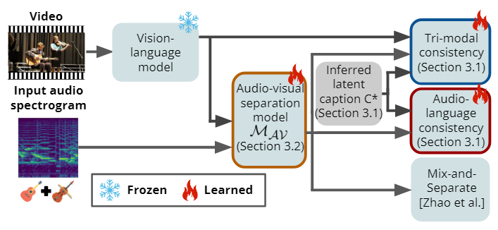
网络模型
该论文提出了一种基于文本查询和视频信息的音频分离方法。通过学习视觉、语言和音频之间的强关联性，该方法可以有效地将混合在一起的声音源分离出来。具体来说，该方法首先使用预训练的语言模型提取视频中的语义信息，并将其转换为可学习的参数表示。然后，利用视觉和语言嵌入空间中的相似性来预测声音源的位置。最后，使用自监督学习方法训练模型，使其能够根据给定的文本查询和视频信息准确地分离出音频信号。
[1]
[1]TAN R, RAY A, BURNS A, et al. Language-Guided Audio-Visual Source Separation via Trimodal Consistency[J]. 2023.

Slide 6
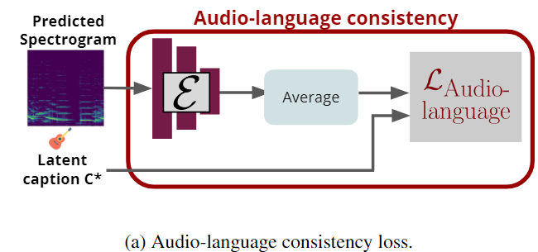
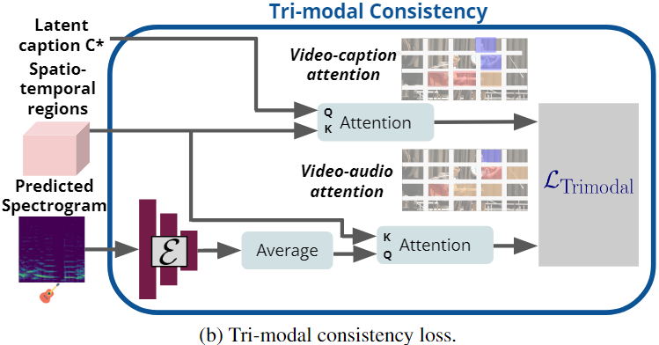
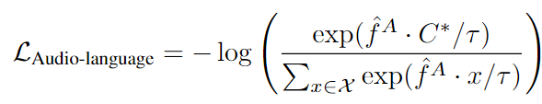
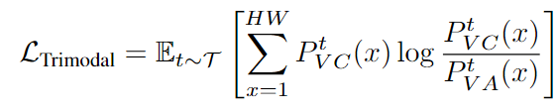
Loss Function
[1]
[1]
[1]TAN R, RAY A, BURNS A, et al. Language-Guided Audio-Visual Source Separation via Trimodal Consistency[J]. 2023.

Slide 7
实验设置
&
结果分析
03
PART THREE

Slide 8
实验设置
对于设置中的每个视频，检测最多两个听觉对象，一个背景听觉对象和20个上下文节点。背景对象的视觉特征来源于参考帧Fr的随机裁剪的FRCNN嵌入，该区域与帧中的其他框不重叠。按照先前的工作，在11kHz下对音频流进行子采样，并使用大小为1022、跳长为256的Hann窗口提取STFT频谱图。设Ω = 256, T = 256。嵌入、i和gru隐藏状态是512维的。两个数据集的IoU阈值γ设置为0.1。视频中的每个窗口有l = 8帧。不同损失的权重分别为:λ1 = 0.05， λ2 = 1.0， λ3 = 1.0， λ4 = 0.05。模型使用ADAM优化器进行训练，权重衰减为1e-4， β1 = 0.9， β2 = 0.999。学习率设置为1e−4，每15K次迭代降低0.1倍。
数据集：MUSIC;AudioSet
评估指标：NSDR,SAR,SIR

Slide 9
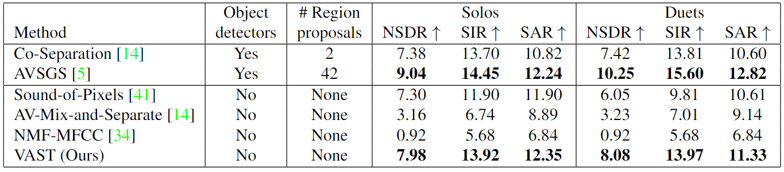
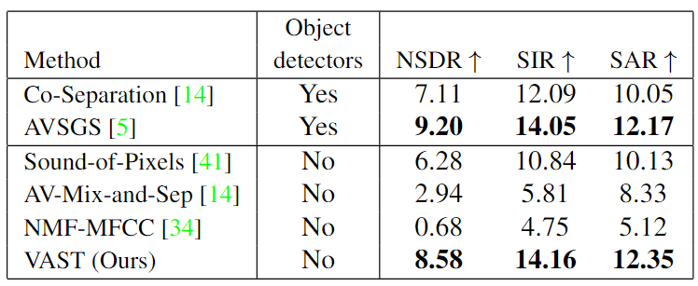
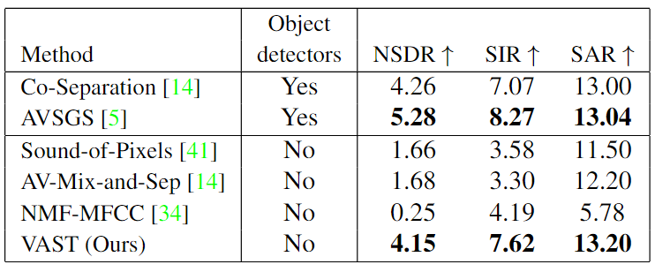
结果分析与对比
[1]
[1]
[1]
[1]TAN R, RAY A, BURNS A, et al. Language-Guided Audio-Visual Source Separation via Trimodal Consistency[J]. 2023.

Slide 10
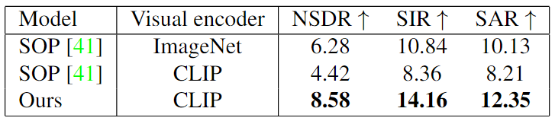
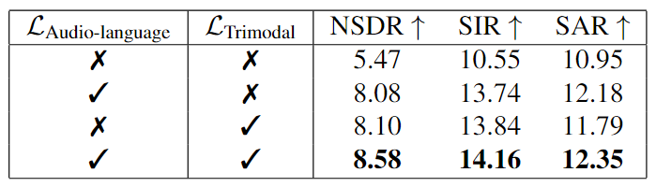
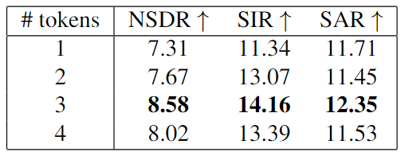
结果分析与对比
[1]
[1]
[1]
[1]TAN R, RAY A, BURNS A, et al. Language-Guided Audio-Visual Source Separation via Trimodal Consistency[J]. 2023.

Slide 11
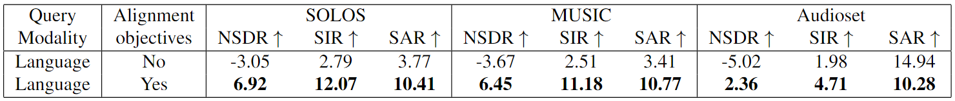
结果分析与对比
[1]
[1]TAN R, RAY A, BURNS A, et al. Language-Guided Audio-Visual Source Separation via Trimodal Consistency[J]. 2023.

Slide 12
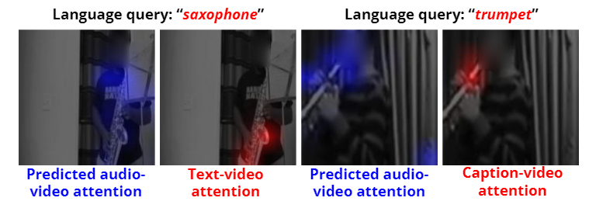
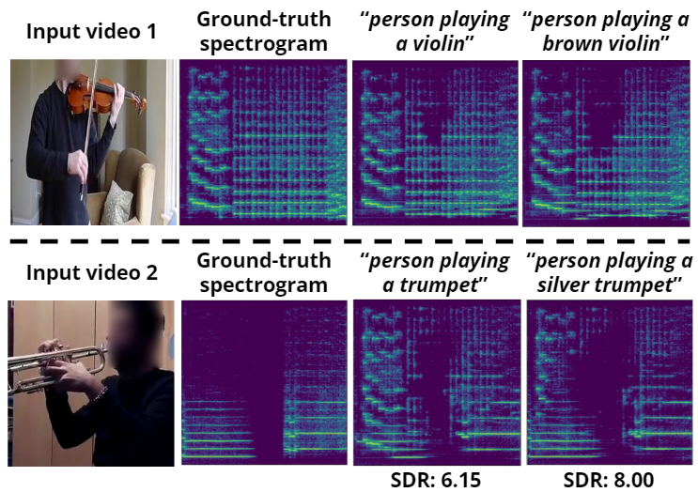
结果分析与对比
[1]
[1]
[1]TAN R, RAY A, BURNS A, et al. Language-Guided Audio-Visual Source Separation via Trimodal Consistency[J]. 2023.

Slide 13
04
PART FOUR
总结

Slide 14
总结
本文介绍了一种自我监督的方法，用于学习基于语言查询或视频分离音频。在没有对象标签的情况下，我们建议提取潜在字幕以提供伪语言监督。此外，引入了新颖的三模态和音频语言对齐目标，这些目标使用潜在字幕来改进音频、语言和视频模态的对齐。通过减少对对象标签的训练需求，作者的工作开辟了对不同视觉概念的未标记视频的大规模预训练的可能性。

Slide 15
汇报完毕，感谢聆听
汇报人：孙世宇
汇报时间：2024-07-25

